Slide 1
Проект
по нравственно-патриотическому воспитанию
«Маленькие патриоты России»
Актуальность проекта:
Суть патриотического воспитания в том, чтобы
посеять и взрастить в детской душе семена
любви к родной природе, к родному дому и
семье, к истории и культуре страны, созданной
трудами родных и близких людей, тех, кого
зовут соотечественниками. Наследование
нравственных и эстетических ценностей родной
культуры в самом нежном возрасте – это и есть
самый естественный, а потому и верный способ
патриотического воспитания, воспитания
чувства любви к Отечеству.

Slide 2
Проблема
В настоящее время одной из наиболее важных проблем общества является
состояние духовного, нравственного здоровья человека. В концепции
дошкольного воспитания определены задачи формирования человека здорового
физически, духовно, богато нравственного, творческого, думающего.
Основой новой Концепции образования является федеральный государственный
образовательный стандарт дошкольного образования (ФГОС). В нем определены
основные принципы дошкольного образования, среди них «приобщение детей к
социокультурным нормам, традициям семьи, общества и государства; учет
этнокультурной ситуации развития детей».
Всем известно, что дошкольный возраст - фундамент общего развития ребенка,
стартовый период всех высоких человеческих начал.
Ведь с воспитания чувства привязанности к родному дому, детскому саду,
родной улице, родной семье начинается формирование того фундамента, на
котором будет вырастать более сложное образование –
чувство любви к своему Отечеству.
Цель проекта:
Создание педагогических условий для развития у младших дошкольников
ценностного отношения к культуре, истории, традициям своей семьи, родного
села. Воспитания основ гражданственно-патриотических чувств.

Slide 3
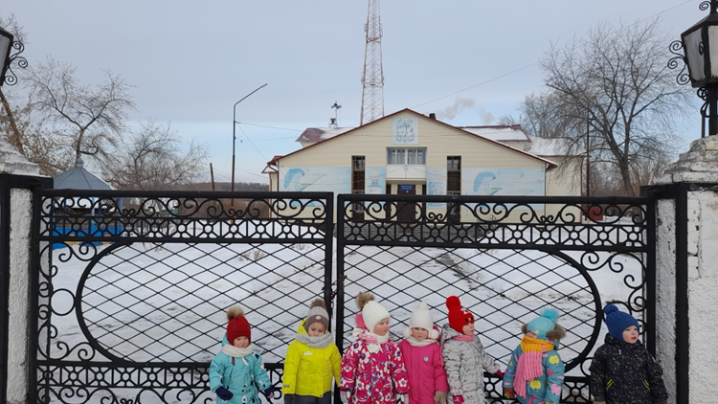
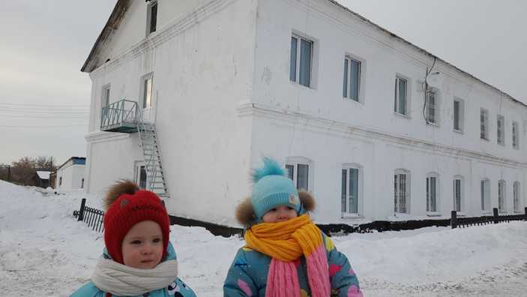
Задачи проекта:
1.Прививать любовь к Родине, родному селу, детскому саду, семье, родным людям.
Знакомить детей с народными традициями, обычаями.
2. Побуждать детей к выполнению общественно значимых заданий, к добрым
делам для семьи, родного дома, детского сада.
Формировать у детей проявление сострадания, заботливости, внимательности к
родным и близким, друзьям и сверстникам, к тем, кто о них заботится.
3. Способствовать активному вовлечению родителей в совместную деятельность
с ребенком в условиях семьи и детского сада

Slide 5
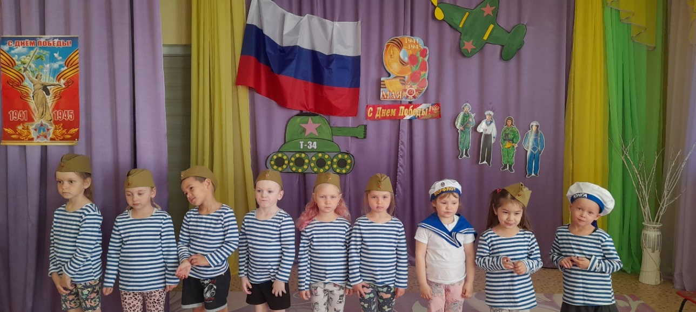
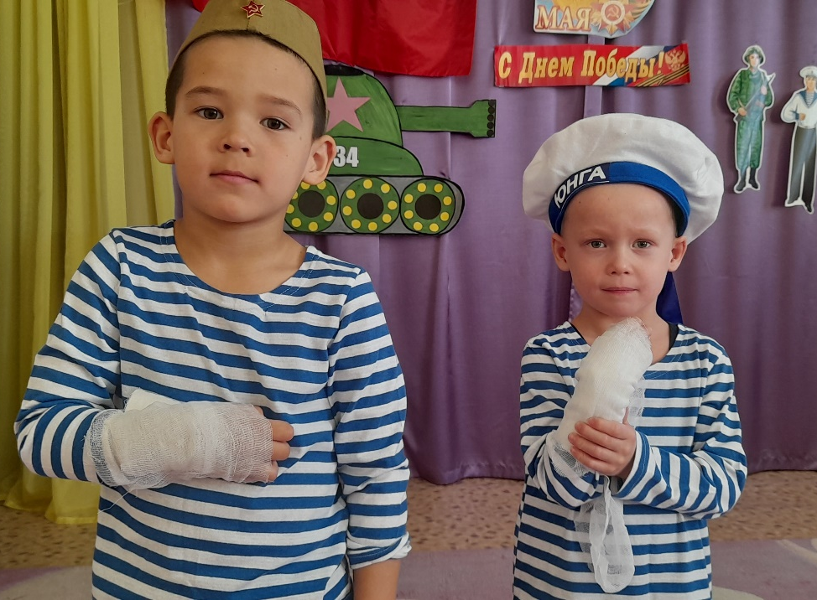

Slide 6
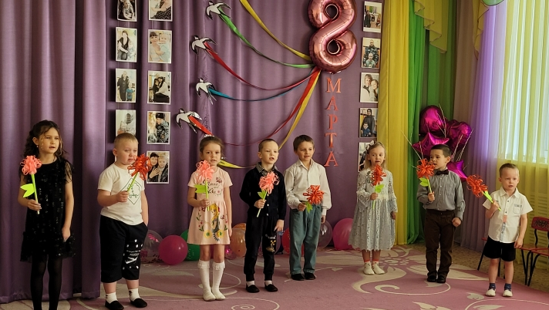
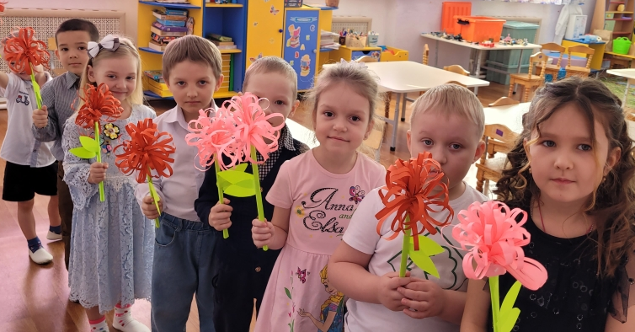
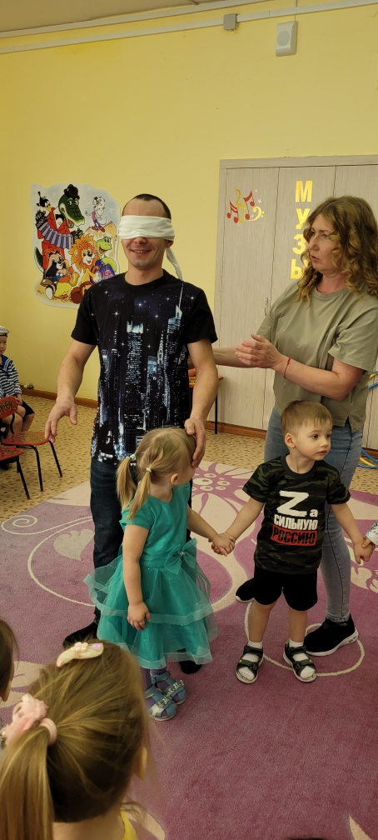

Slide 7
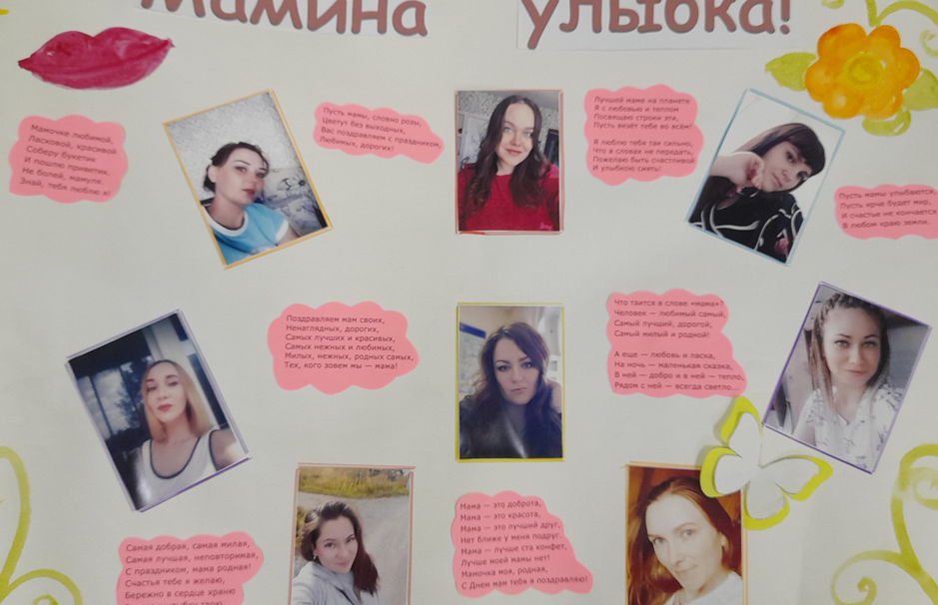

Slide 8
